Slide 1
„Vandens paviršiaus įtempimo priklausomybė nuo skalbiklių“
„FIZIKAI“: Arminas Aldakauskas,Karolis Bartkevičius, Erikas Karankevičius,Vytis Pauža, Motiejus Šakys, Matas Petkevičius
Mokytoja: Edita Bardauskaitė

Slide 2
Darbe kalbėsime.
Kas yra paviršiaus įtempis.
Kur susiduriame praktiškai su šiuo reiškiniu.
Kokiais bandymais galima jį stebėti .

Slide 3
Tikslas
Ištirti kaip keičiasi paviršiaus įtempimas nuo skalbiklių.
Tikslui pasiekti keliami uždaviniai:
1.Susipažinti kas yra paviršiaus įtempimas ir kur jis praktikoje naudojamas.
2.Išanalizuoti kaip paviršiaus įtempimas keičiasi nuo skirtingų skalbiklių

Slide 4
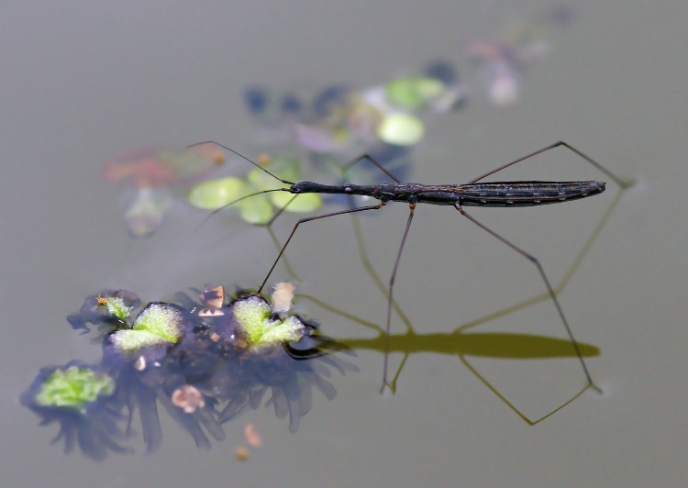
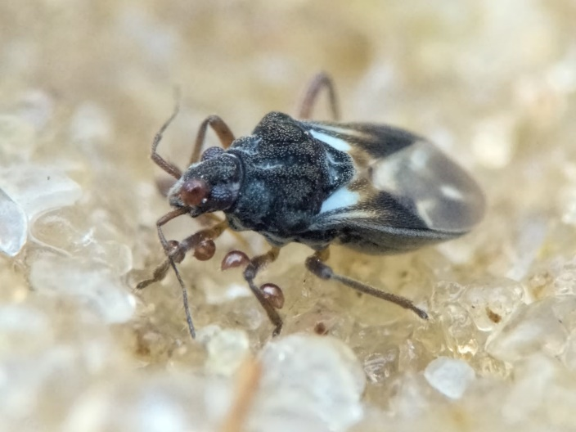
Paviršiaus įtempis priklauso nuo paties skysčio ir jo molekulinės struktūros, taip pat nuo to, su kokia medžiaga šis skystis liečiasi. Kalbant apie paviršiaus įtempimą gyvūnų karalystėje ir daugelyje kitų toliau pateiktų pavyzdžių, dažniausiai atsižvelgiama į vandens ir oro sistemą arba įvairių medžiagų vandeninius tirpalus, nes tai yra dažniausiai pasitaikančios sistemos gamtoje. Šios blakių šakos rūšys yra prisitaikiusios gyventi ant vandens paviršiaus. Lietuvoje labiausiai paplitusi vandeninių čiuožikų (Gerridae) šeima. Dėka vandens paviršiaus įtempio čiuožikai išsilaiko ant vandens paviršiaus ir juo greitai čiuožinėja. Auką aptinka vandens raibuliavimui jautriais plaukeliais.

Slide 5
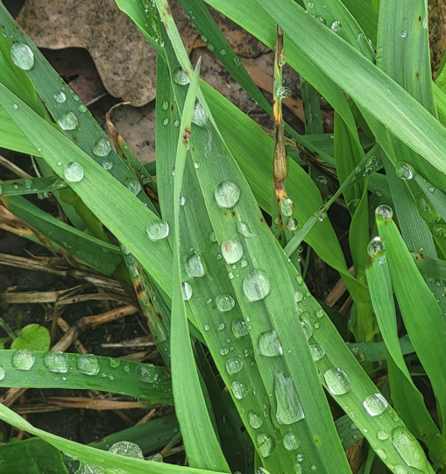
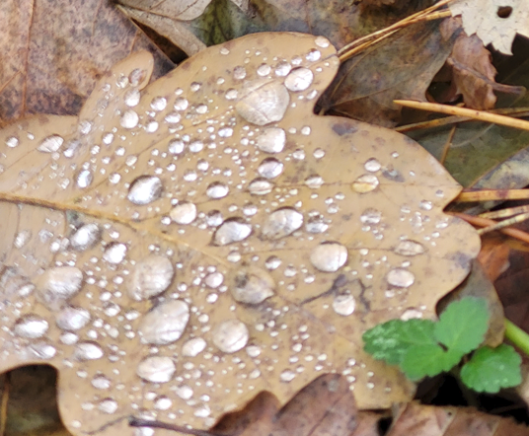
Dėl paviršiaus įtempio lašai laikosi ant lapų po lietaus.

Slide 6
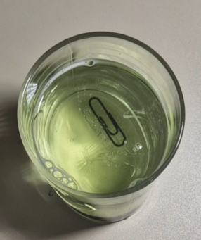
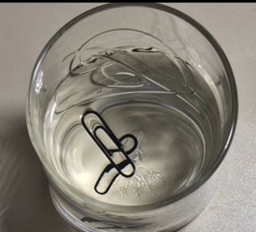
Mes atlikome bandymą . Kaip matome nuotraukose ant vandens paviršiaus dėjome sąvaržėles. Kur vanduo nemuiluotas matosi(skaidrus), kad sąvaržėlės laikosi vandens paviršiuje. Paviršiaus įtempis priklauso nuo paties skysčio ir jo molekulinės struktūros, taip pat nuo to, su kokia medžiaga šis skystis liečiasi. Dažniausiai atsižvelgiama į vandens ir oro sistemą arba įvairių medžiagų vandeninius tirpalus

Slide 7
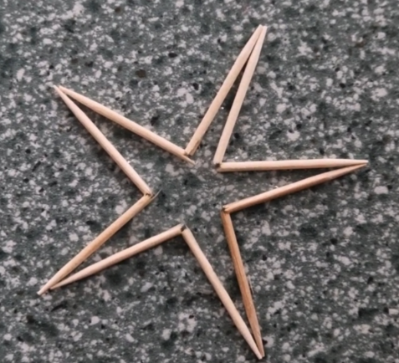
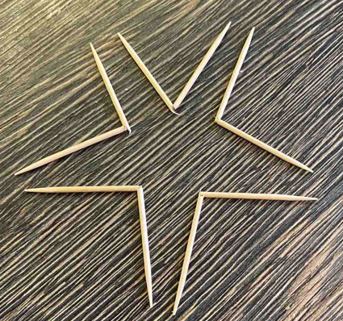
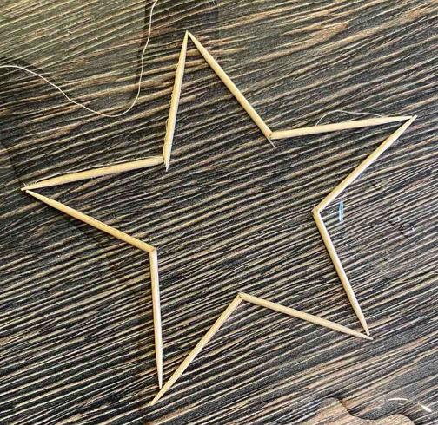
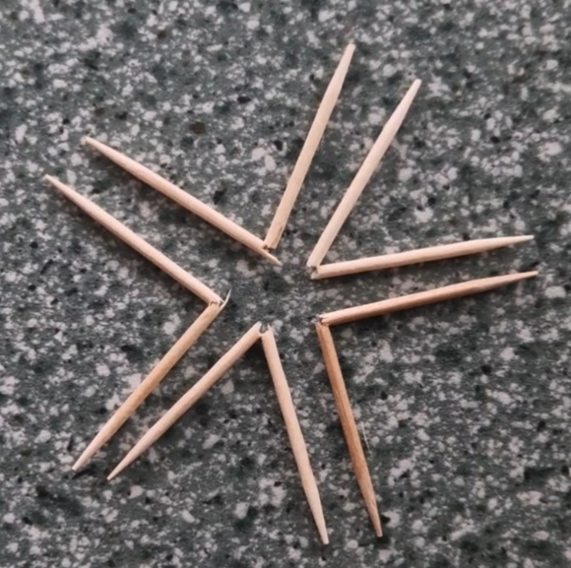
Šis bandymas parodo kad paviršiaus įtempis tai jėga. Pirmiausia sudėjom degtukus su tarpais ir įlašinus į vidurį kelis lašus vandens paviršiaus jėga juos perstumdė (matosi , nuotraukoje).

Slide 8
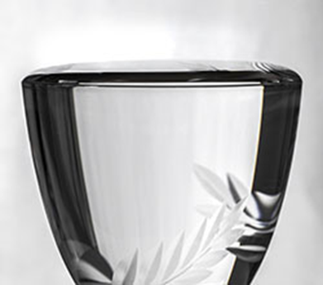
Jėgos, veikiančios vandens molekules, lemia dvi vandens savybės: sukibimas ir sanglauda. Sanglauda yra tos pačios medžiagos molekulių savybė traukti viena kitą. Dėl sanglaudos galimas paviršiaus įtempimas. Pripildžius sklidiną stiklinę vandens matosi kad išsigaubia paviršius.

Slide 9
Išvados:
Savo darbe išsikėlėm hipotezę, kad paviršiaus įtempimas tai jėga ir keičiasi nuo temperatūros ir ištirpusių medžiagų jame.
Bandymais pamatėm kad paviršiaus įtempimas yra jėga, iš bandymo kai perstūmė degtukus vandens lašai. Įsitikinom kad paviršiaus įtempimas priklauso nuo vandenyje ištirpusių medžiagų. Bandymas kai ant muiluoto vandens paviršiaus nesilaikė sąvaržėlės. Tai rodo kodėl mes skalbikliais plaunam rūbus, nes purvas nesilaiko ant drabužių.

